Slide 1
Backpropagation-based reinforcement learning for decision trees
Supervisore
Prof. IACCA Giovanni
Co-supervisore
Dott. CUSTODE Leonardo Lucio
Laureando
SCEVAROLI Simone

Slide 2
Contesto generale

Slide 3
Contesto
Reinforcement Learning
Sviluppo di un metodo di evoluzione dei decision trees che combina Grammatical Evolution e un algoritmo creato per reti neurali (backpropagation)
Principali vantaggi e svantaggi, comparato al solo Grammatical Evolution

Slide 4
Algoritmi e modelli usati

Slide 5
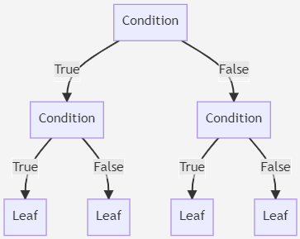
Decision Tree e Grammatical Evolution (def.)
Modello:
Decision Tree
Algoritmo principale:
Grammatical Evolution, un algoritmo genetico basato sulla mappatura genotipo-fenotipo^{[1]}
Figura_1: Esempio di decision tree

Slide 6


Proximal Policy Optimization (def.)
Proximal Policy Optimization (abbr. PPO) è un algoritmo per il Reinforcement Learning che si basa sulla discesa del gradiente.^{[2]}
L’algoritmo alterna:
Sample dei dati
Ottimizzazione funzione «surrogata» tramite ascesa stocastica del gradiente
dove
Figura_2: Clipped surrogate objective function

Slide 7
Processo evolutivo

Slide 8
Overview del processo evolutivo
PPO è stato applicato ogni «tot» generazioni su un albero scelto dalla popolazione tra:
il migliore fino a quella generazione (exploit)
uno scelto randomicamente (explore)
PPO agisce direttamente sul fenotipo
→ gli alberi ottimizzati da PPO non sono stati reinseriti nella popolazione

Slide 9
Test e risultati

Slide 10
CartPole-v1
Questa task consiste nel tenere un’asta in equilibrio attaccata ad un carrello che può muoversi a destra o a sinistra.^{[3]}
Figura_3: Render di CartPole-v1

Slide 11
CartPole-v1 (risultati)
Algoritmo GE+PPO più performante rispetto al solo Grammatical Evolution
In più di una run gli individui inviati a PPO hanno poi ottenuto l’ottimo
Significativa riduzione per alcune run del numero di generazioni necessarie per ottenere l’ottimo

Slide 12
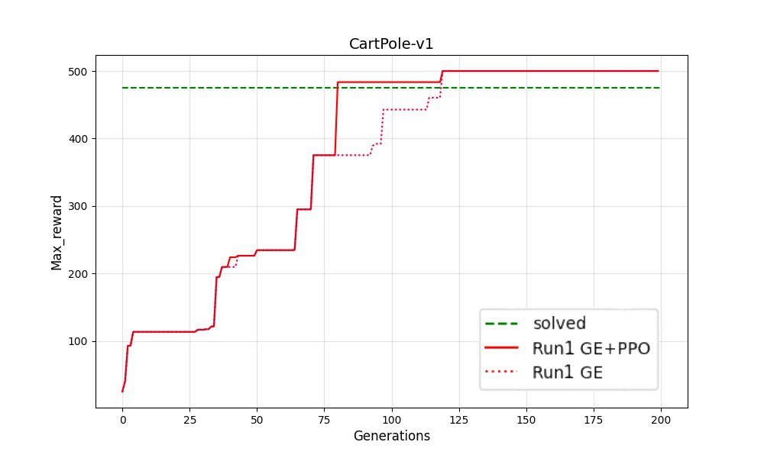
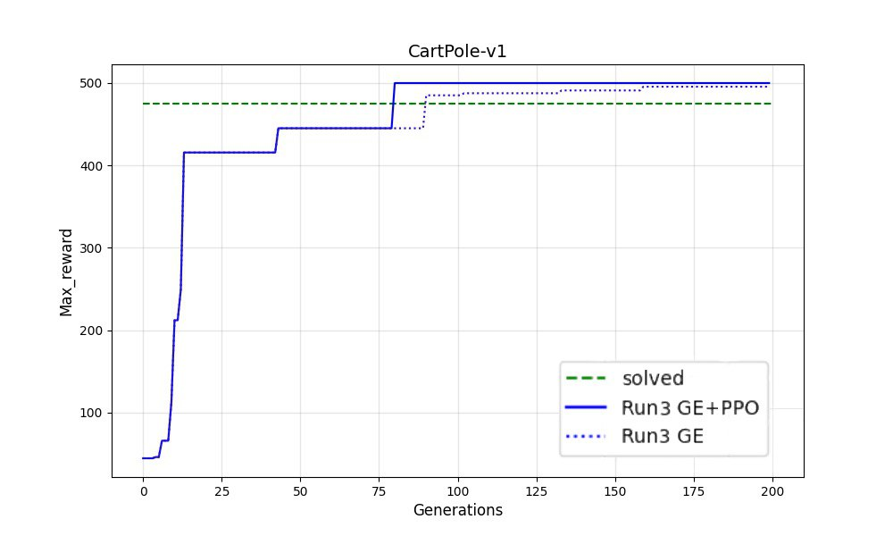
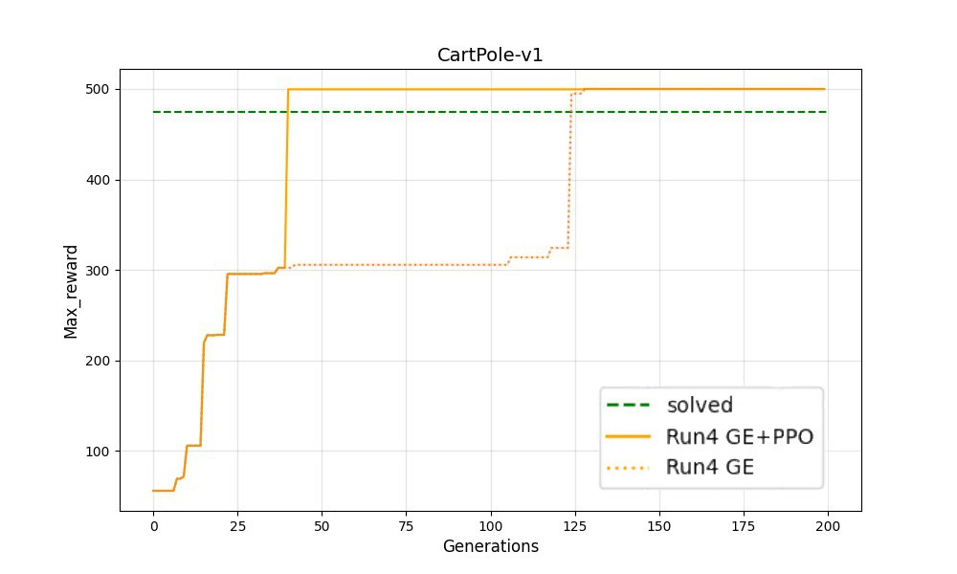
CartPole-v1 (risultati) (cont.)
Figura_4: Focus su 3 run.
La linea continua indica l’uso di GE+PPO, mentre la linea tratteggiata indica l’uso del solo GE.
Per ogni generazione sono stati valutati 200 individui su 15 episodi ciascuno.
Il plot rappresenta ad ogni generazione il «best so far».

Slide 13
CartPole-v1 (risultati) (cont.)
Figura_5:
La linea continua indica l’uso di GE+PPO, mentre la linea tratteggiata indica l’uso del solo GE.
Per ogni generazione sono stati valutati 200 individui su 15 episodi ciascuno.
Il plot rappresenta ad ogni generazione il «best so far».

Slide 14
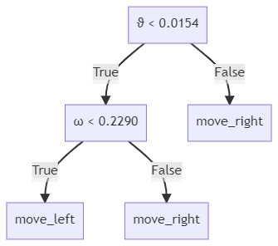
CartPole-v1 (risultati) (cont.)
Dove:
ϑ → angolo formato tra l’asta e l’asse y
ω → velocità angolare dell’asta
Figura_7: Render utilizzando la miglior policy ottenuta tramite PPO (usato come supporto). Reward totale: 500.0
Figure_6: Miglior policy ottenuta da PPO (usato come supporto)

Slide 15
Acrobot-v1
Il sistema è composto da due aste connesse linearmente fra loro a formare una catena, con un’estremità della catena fissata.
L’obbiettivo è quello di applicare una forza alla giuntura fra le due aste per far raggiungere l’estremità della catena oltre un’altezza di soglia.^{[3]}
Figura_8: Render di Acrobot-v1

Slide 16
Acrobot-v1 (risultati)
L’environment ha reward sparso
PPO risultato non utile per supportare il processo evolutivo
Nessun albero passato a PPO durante il processo evolutivo risolve il task

Slide 17
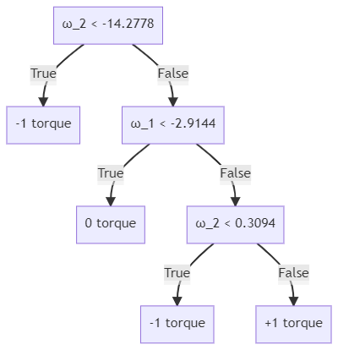
Acrobot-v1 (risultati) (cont.)
Dove:
ω_1 e ω_2 → velocità angolare della prima e della seconda asta
Figura_10: Render utilizzando la miglior policy ottenuta tramite PPO (usato come supporto). Reward totale: -112.0
Figure_9 : Miglior policy ottenuta da PPO (usato come supporto)

Slide 18
MountainCar-v0
Questo problema consiste in una macchina posizionata stocasticamente ai piedi di una valle sinusoidale, con la possibilità di accelerare a destra o a sinistra.
Il goal è quello di raggiungere la cima della collina di destra.^{[3]}
Figura_11: Render di MountainCar-v0

Slide 19
MountainCar-v0 (risultati)
Task simile ad Acrobot-v1
Aggiunta di un constraint per migliorare l’ottimizzazione degli alberi passati a PPO
Alcuni alberi ottimizzati da PPO (usato come supporto) risolvono il task
PPO usato come supporto ha aiutato lievemente il processo evolutivo, ma nel complesso l’algoritmo GE+PPO non è risultato migliore rispetto al solo GE

Slide 20
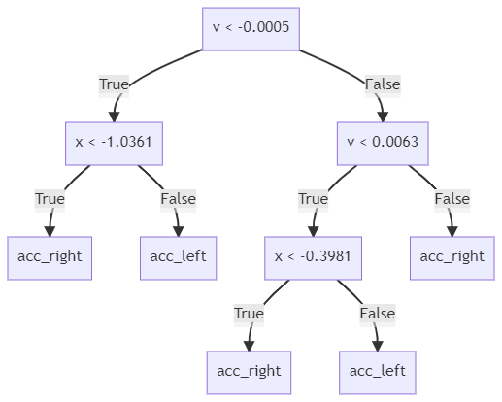
MountainCar-v0 (risultati) (cont.)
Dove:
v → velocità della macchina
x → posizione rispetto all’asse x della macchina
Figura_13: Render utilizzando la miglior policy ottenuta tramite PPO (usato come supporto). Reward totale: -103.0
Figure_12 : Miglior policy ottenuta da PPO (usato come supporto)

Slide 21
Conclusioni

Slide 22
Conclusioni
Considerazioni finali
PPO è un algoritmo valido a supportare l’evoluzione solo in environment con reward non sparso
Utile per velocizzare i tempi di evoluzione delle policy (parallelizzabile)
Spunti di miglioramento
Tuning più accurato dei parametri di PPO
Implementazione del metodo di conversione fenotipo-genotipo
Trovare un benchmark più ampio per corroborare i risultati ottenuti
Usare algoritmi di RL diversi da PPO per gestire il reward sparso^{[4]}

Slide 23
Bibliografia
^{[1]} M. O’Neill and C. Ryan. Grammatical evolution. IEEE Transactions on Evolutionary Computation, 5(4):349–358, 2001.
^{[2]} John Schulman, FilipWolski, Prafulla Dhariwal, Alec Radford, and Oleg Klimov. Proximal policy optimization algorithms. CoRR, abs/1707.06347, 2017.
^{[3]} Farama Foundation. Gym documentation. https://www.gymlibrary.ml/environments.
^{[4]} Marcin Andrychowicz, Filip Wolski, Alex Ray, Jonas Schneider, Rachel Fong, Peter Welinder, Bob McGrew, Josh Tobin, Pieter Abbeel and Wojciech Zaremba. Hindsight Experience Replay. CoRR, abs/1707.01495, 2017.
^{[5]} Alexander Zai and Brandon Brown, Deep Reinforcement Learning in Action, March 2020

Slide 24
GRAZIE PER L’ATTENZIONE

Slide 25
Reinserimento degli individui
Sviluppando la conversione fenotipo-genotipo, si renderebbe possibile il reinserimento degli individui all’interno della popolazione, comportando:
Un aumento della fitness media della popolazione
Possibilità di utilizzare gli individui ottimizzati anche con GE
Inserire nuovi geni nella popolazione

Slide 26
Mappatura fenotipo-genotipo
Consiste nella conversione dalla struttura a decision tree (fenotipo) alla stringa di valori interi (genotipo).
L’ottimizzazione tramite PPO da me implementata modifica il fenotipo senza rispettare dei limiti che sono invece rispettati durante la modifica del genotipo da parte di GE. Questo non permette di fare una codifica inversa secondo la grammatica definita in partenza.

Slide 27
Reward sparso
Un environment con reward sparso assegna un reward diverso dal minimo ottenibile solo se la task viene risolta.
The sparse reward problem is when an environment rarely produces a useful reward signal, which severely challenges the way ordinary DRL attempts to learn.^{[5]}

Slide 28
Constraint sulla scelta degli individui
Sulla scelta degli individui selezionati da PPO sono stati aggiunti dei constraint trovati euristicamente:
Alberi composti da una sola foglia
Alberi composti da una condizione e due foglie
Policy che già risolvono il task
Policy che ottengono reward minimo (solo per Acrobot e MountainCar)

